Slide 1

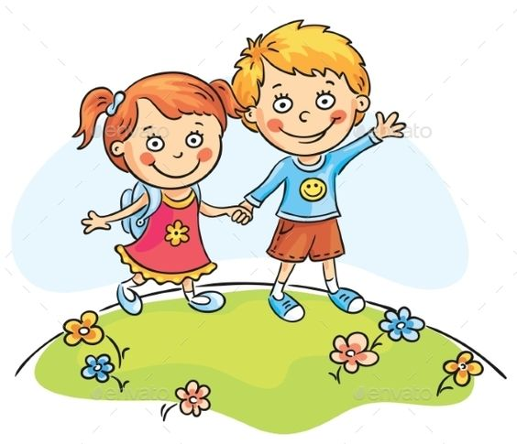
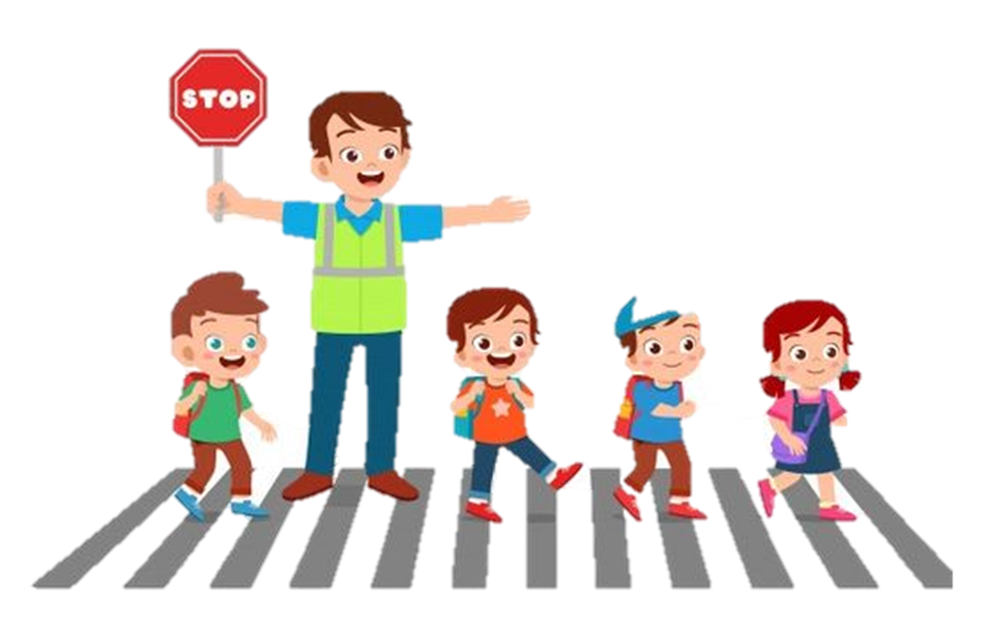
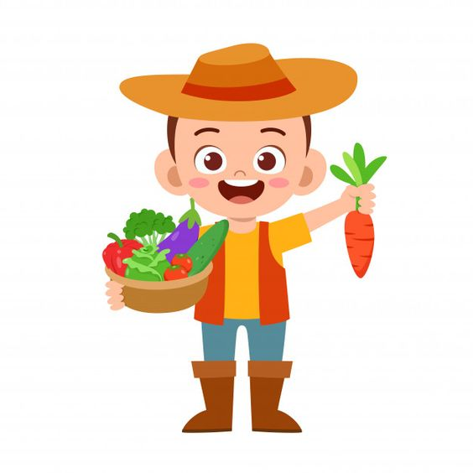
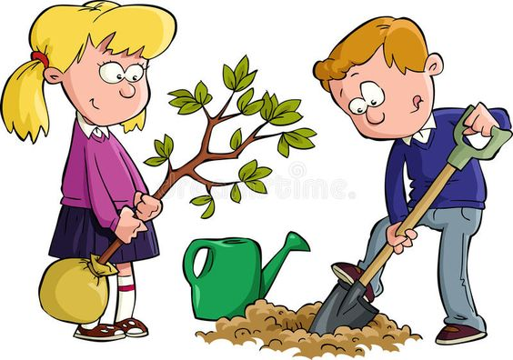
CHÀO MỪNG CÁC THẦY CÔ GIÁO VỀ DỰ GIỜ THĂM LỚP 3B
Môn
Tự nhiên và xã hội
CHỦ ĐỀ 2: TRƯỜNG HỌC
BÀI 5: HOẠT ĐỘNG KẾT NỐI VỚI CỘNG ĐỒNG

Slide 2

KHỞI ĐỘNG

Slide 3


Nghe bài hát: Lớp chúng ta đoàn kết

Slide 4
Tự nhiên và xã hội
Chủ đề 2: Trường học
Bài 5: Hoạt động kết nối với cộng đồng

Slide 5
CỘNG ĐỒNG: là một tập thể lớn, một xã hội bao gồm tất cả những người ở cùng một nơi, một khu vực hay một quốc gia có quan hệ với nhau trong đời sống và có cùng quan điểm giống nhau thành một khối sinh hoạt xã hội.

Slide 6
KHÁM PHÁ

Slide 7

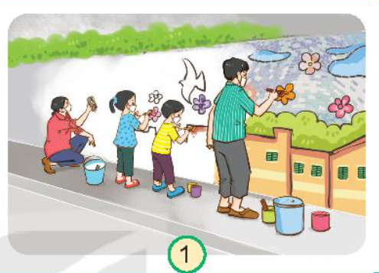



Slide 8
Gợi ý:
Theo em mọi người trong hình đang làm gì? Ở đâu?
Họ vẽ những gì trong bức tranh đó?
Mục đích của việc vẽ tranh để làm gì?

Slide 9
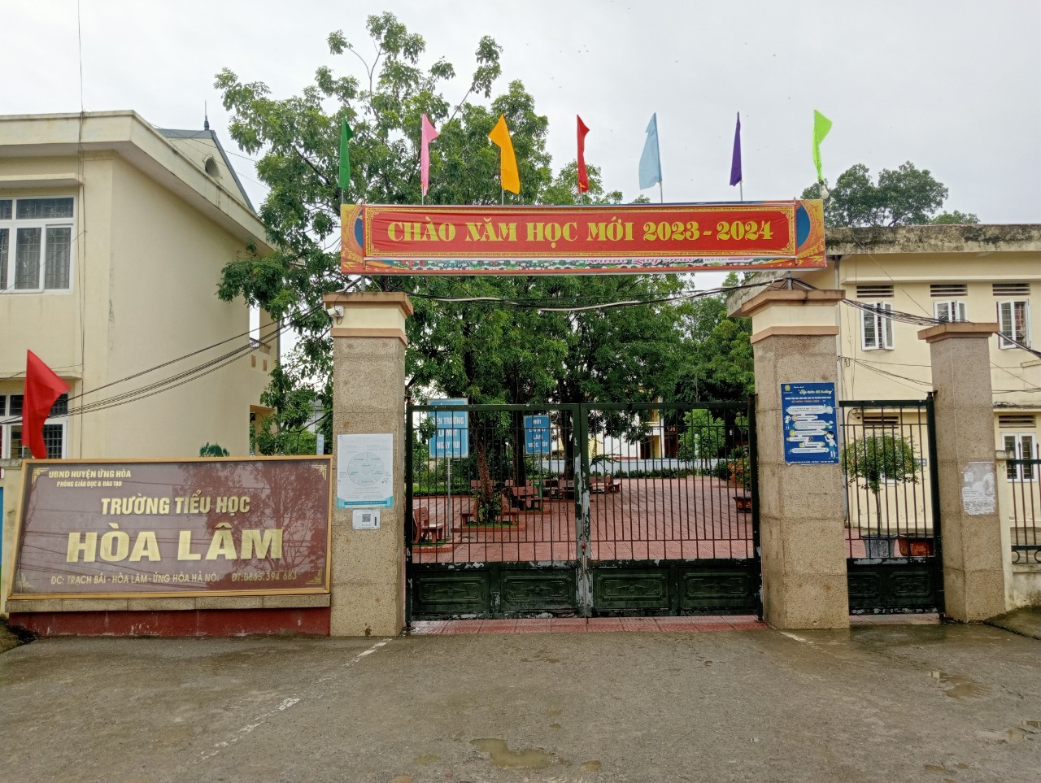
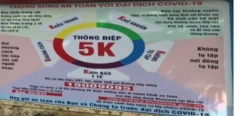

Slide 10
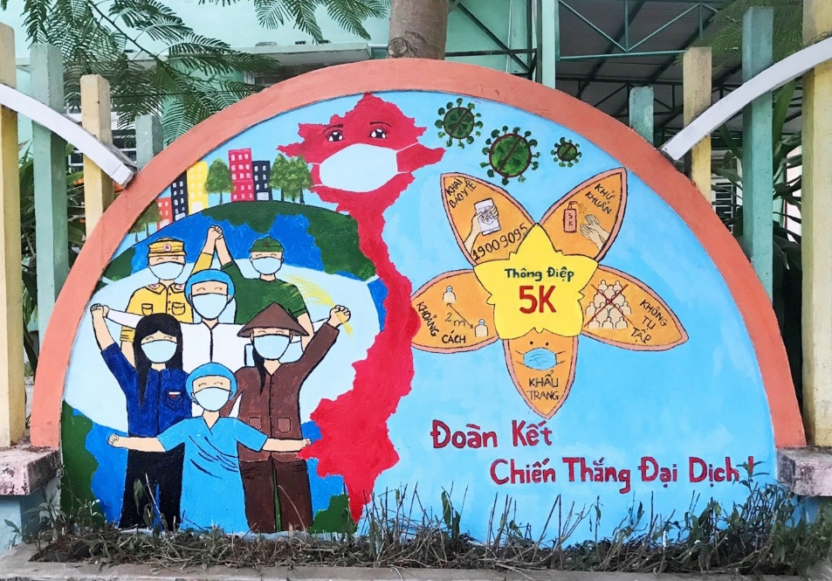

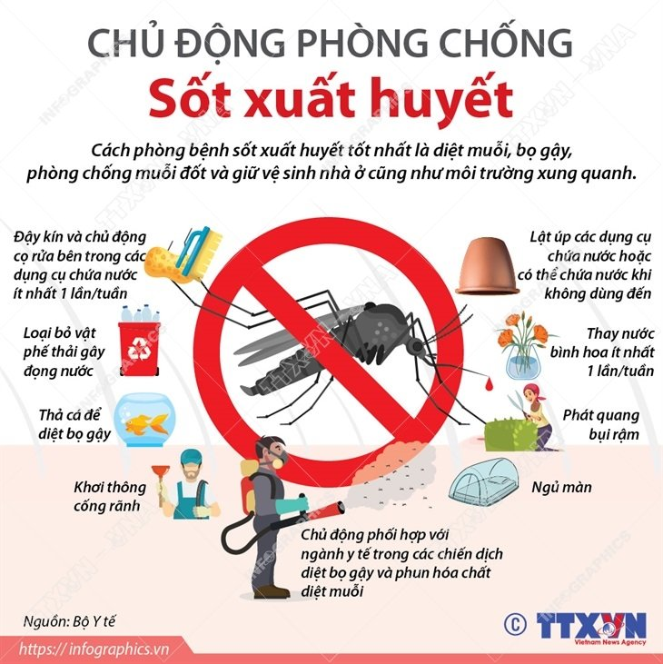



Slide 12

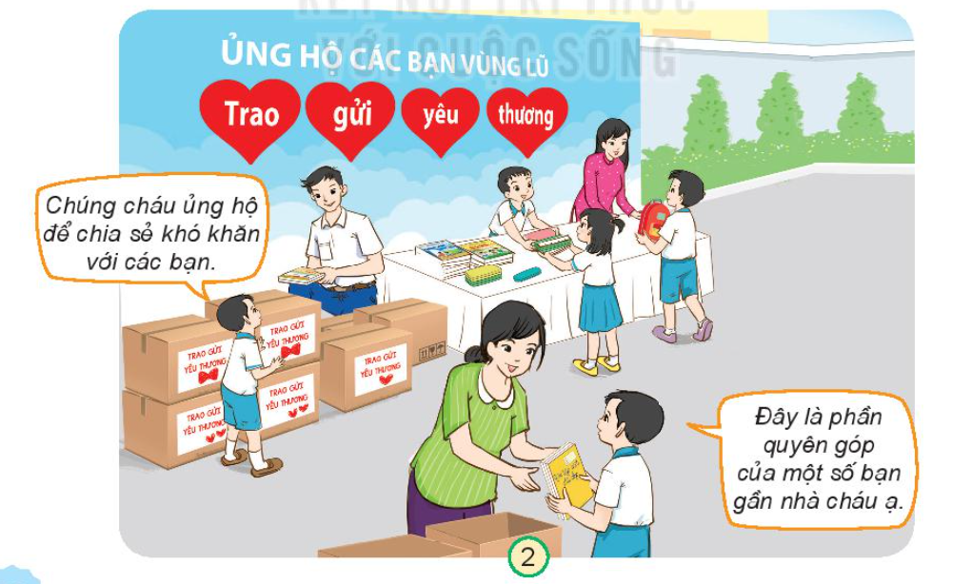
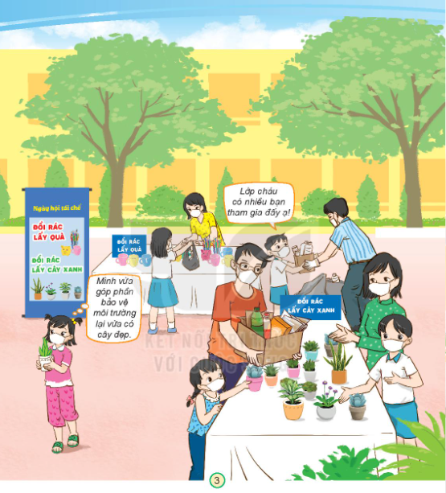
Quan sát hoạt động của trường Minh, Hoa trong mỗi hình và cho biết:
Thảo luận nhóm 6
- Các bạn đã tham gia hoạt động kết nối nào với cộng đồng?
- Ý nghĩa của các hoạt động đó.
- Nhận xét sự tham gia của các bạn.
Trường Minh
Trường Hoa

Slide 13
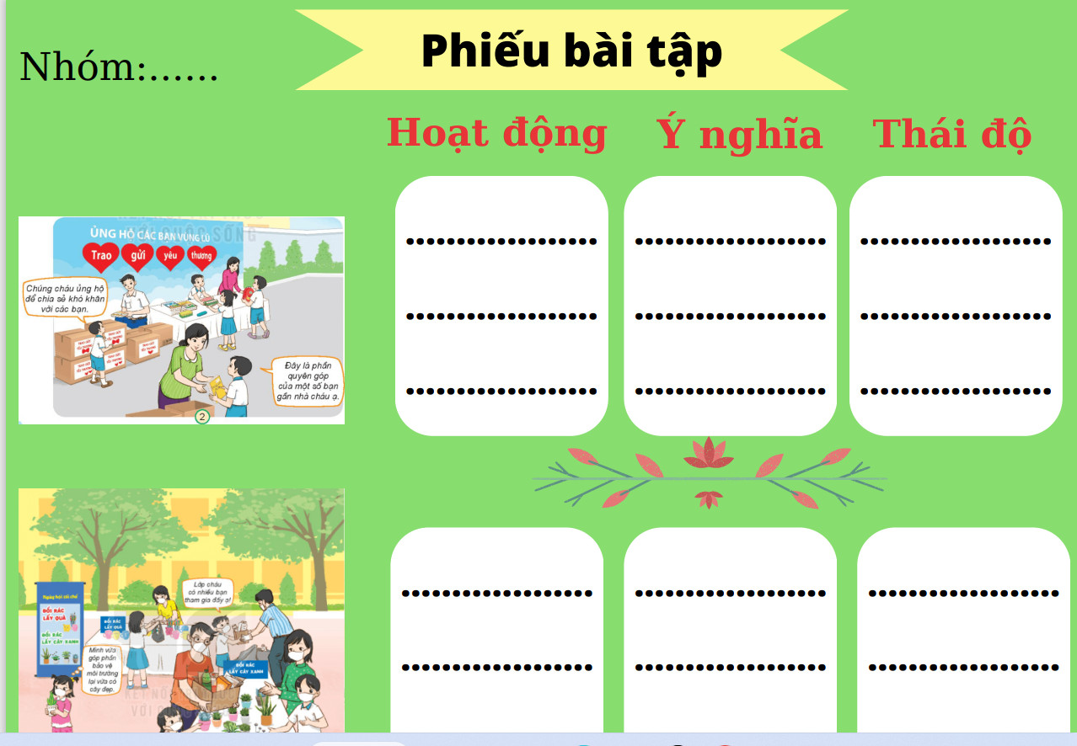

Slide 14


Slide 15


Các nhóm trình bày
Hoạt động: Ủng hộ các bạn vùng lũ. Những quyển sách cũ hay mới đều được gói bọc cẩn thận gọn gàng
- Ý nghĩa: chia sẻ, giúp đỡ các bạn vùng lũ lụt khó khăn cả về vật chất lẫn tinh thần.
- Nhận xét sự tham gia của các bạn: Các bạn tham gia rất hào hứng và nhiệt tình.

Slide 16
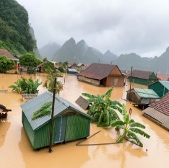
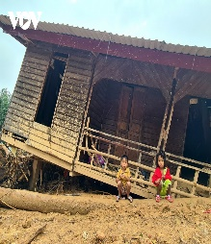
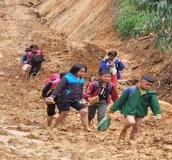
Một số bức ảnh chụp cảnh lũ lụt Miền Trung.

Slide 17



Các nhóm trình bày
- Hoạt động “Ngày hội tái chế”: Đổi rác quà, lấy cây xanh.
- Ý nghĩa: Hạn chế rác thải, bảo vệ môi trường trong lành và xanh tươi.
- Nhận xét sự tham gia của các bạn: Các bạn tham gia rất hào hứng và nhiệt tình.

Slide 18
Kết luận
Những hoạt động trên là những hoạt động kết nối với cộng đồng. Những hoạt động này thể hiện sự quan tâm, đùm bọc, yêu thương đồng bào bằng việc giúp đỡ, chia sẻ một phần của mình với những người có hoàn cảnh khó khăn hơn. Bởi một miếng khi đói bằng một gói khi no, thương người như thể thương thân.

Slide 19
LUYỆN TẬP

Slide 20

1. Kể tên những hoạt động kết nối với cộng đồng của trường em.
2. Em đã tham gia hoạt động nào? Em thích hoạt động nào nhất? Vì sao?

Slide 21
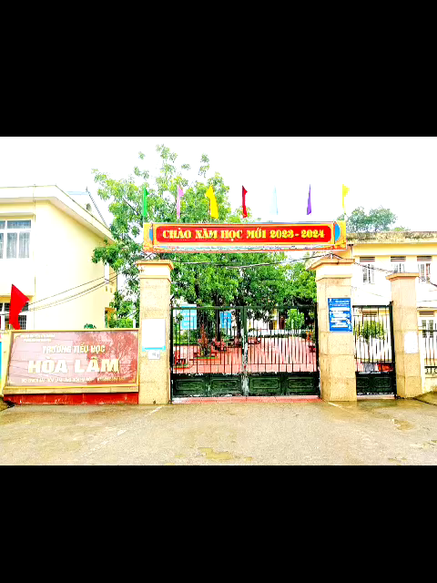

Slide 22
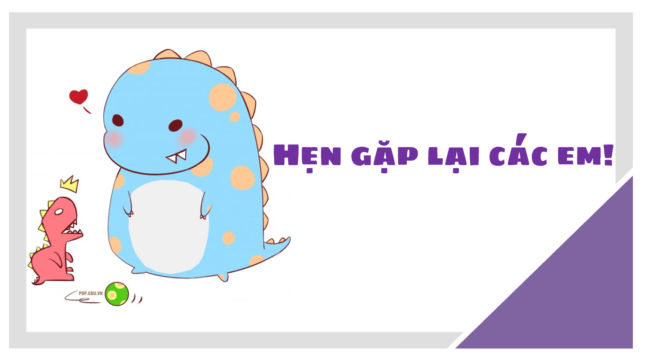

Slide 23
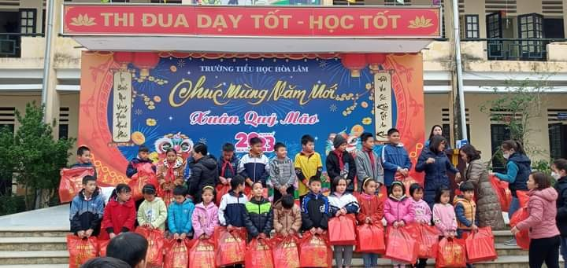
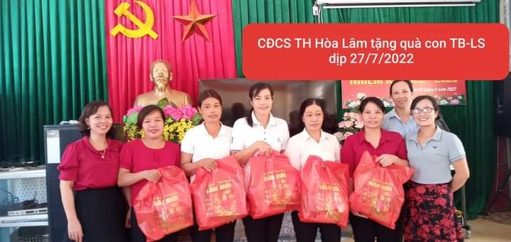
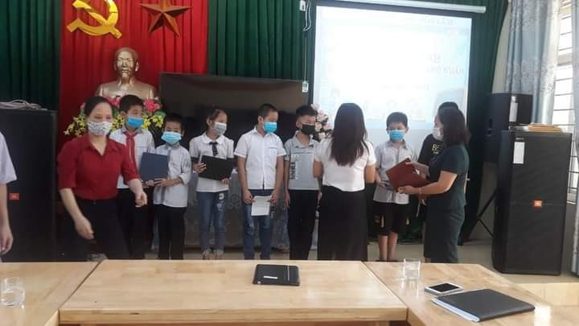
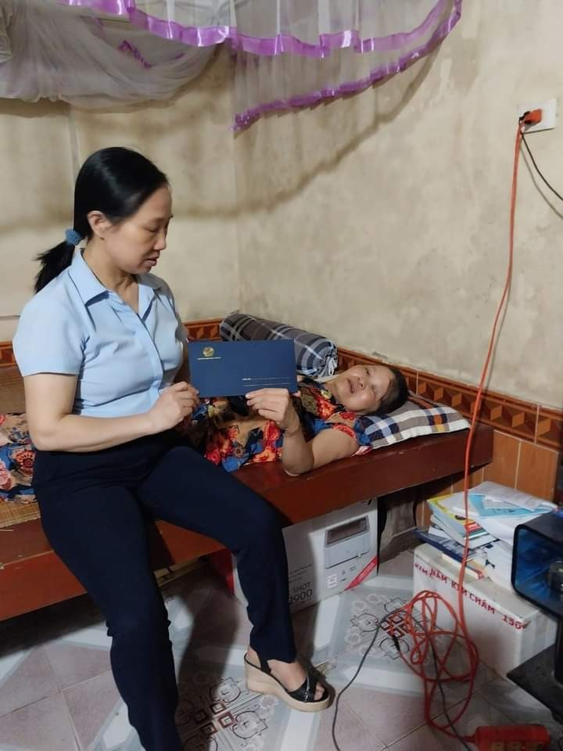
Tặng quà cho HS có hoàn cảnh khó khăn
Thăm hỏi và tặng quà cho giáo viên
có bệnh hiểm nghèo

Slide 25


TRÒ CHƠI
VẬN DỤNG

Slide 26




TRÒ CHƠI
NỐI ĐÚNG- NỐI NHANH
Ghép nối thẻ chữ ở cột A( việc làm) tuyên truyền kết nối với cộng đồng với thẻ chữ ở cột B( Ý nghĩa) của các việc làm đó sao cho phù hợp.
Cô chia lớp thành 2 đội ( Đội thỏ nâu và đội thỏ trắng). Mỗi tổ cử 3 bạn tham gia chơi. Sau khi nghe hiệu lệnh bạn đầu tiên nối xong mang bút về đưa cho thành viên còn lại của đội mình cứ như vậy đến hết . Đội nào nối đúng- nối nhanh là đội chiến thắng .

Slide 27
A. VIỆC LÀM
B. Ý NGHĨA
Tuyên truyền về an toàn giao thông
Lan tỏa yêu thương
Làm cho “Trái Đất xanh”
Ủng hộ đồng bào vùng bị lũ lụt
Bảo vệ môi trường
Chia sẻ khó khăn
Đổi rác lấy cây xanh
Nâng cao nhận thức
về an toàn giao thông

Slide 28
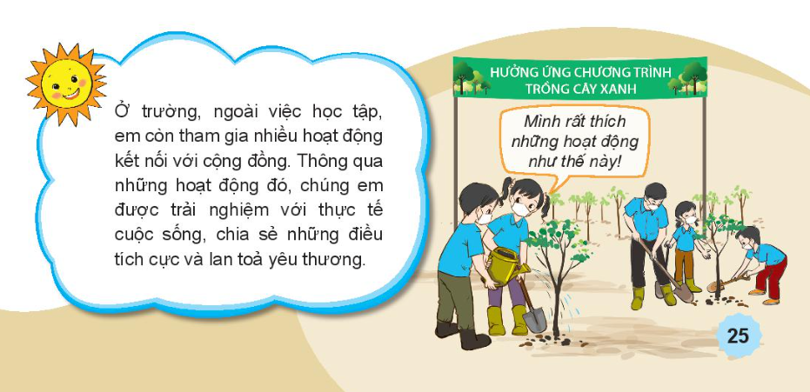
GHI NHỚ

Slide 29
DẶN DÒ
Kể với bố mẹ những hoạt động kết nối với xã hội mà em đã tham gia ở trường.
Cùng với các bạn trong nhóm chuẩn bị tranh, ảnh, tư liệu,... về một hoạt động kết nối với cộng đồng mà em và các bạn đã tham gia để giới thiệu trước lớp.

